Slide 1
Gestión de Proyectos Software
Scrum – Estimación y velocidad

Slide 2
Contenidos
Planificación, velocidad y estimaciones
Estimar PBI
Velocidad

Slide 3
Planificación
Para planificar el desarrollo de un producto, hay que estimar
  ¿Cuántos requisitos implementaremos?
  ¿Cuándo estarán hechos?
  ¿Cuánto costará?
En Scrum estimamos el tamaño de lo que se construirá, y medimos la velocidad a la que trabajamos
  Con eso podemos derivar el probable tiempo de desarrollo (y por tanto el coste)
    Dividiendo el tamaño estimado por la velocidad del equipo

Slide 4
Velocidad
Velocidad de un equipo en un sprint:
  La suma de las estimaciones de tamaño de las entradas de la pila que el equipo completó (definición de hecho + aceptación) en el sprint
Podemos calcular la media, pero normalmente daremos un rango de velocidades
  Dependiendo de las unidades en que midamos, la media puede no tener mucho sentido

Slide 5
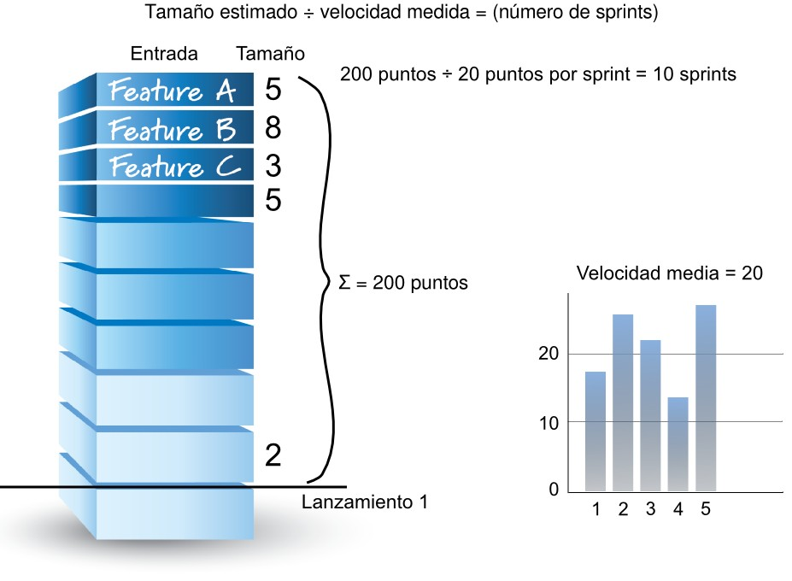

Slide 6
Qué y cuándo estimar
Típicamente en tres niveles
  Pila del portafolio
  Pila del producto
  Pila del sprint

Slide 7
Estimaciones de la pila del portafolio
No es parte de Scrum, pero es común tener una
Lista priorizada de productos/proyectos que hay que hacer
Todavía no tendremos requisitos detallados como para estimar cada uno y luego sumar
  Así que generalmente se usan estimaciones de grano grueso
    P.ej. tallas de ropa: S, M, L, XL

Slide 8
Estimaciones de la pila del producto
Las entradas a partir de cierto nivel de detalle (y de prioridad) suelen estimarse numéricamente
  En puntos de historia o días ideales
Estimar PBI es parte del grooming de la pila
Algunos practicantes de Scrum no estiman las PBI
  En su experiencia, cuando los equipos funcionan bien crean PBI de tamaños similares, y basta con contarlas para calcular la velocidad
Pero en general no todas las PBI son del mismo tamaño al mismo tiempo y es difícil partirlas en tamaños iguales
  Además las conversaciones de estimación son una buena forma de sacar a la luz ideas, problemas y asunciones ocultos

Slide 9
Estimaciones de tareas
En el nivel más detallado están las tareas en la pila del sprint
  Normalmente se estiman durante la planificación del sprint
Se estiman en horas ideales (horas-persona)
  Es una estimación de cuánto de la capacidad que el equipo tiene disponible en el sprint hará falta para la tarea
    Una tarea que creemos que va a necesitar a 3 personas durante 1 hora la tendremos que estimar en 3 horas-persona
      Porque resta 3 horas de la capacidad del equipo en el sprint

Slide 10
Estimar PBI

Slide 11
Estimar como equipo
En Scrum la regla es que la gente que hará el trabajo estima colectivamente
  Estima el equipo de desarrollo completo
  El dueño del producto y el ScrumMaster están presentes, pero no estiman
    El dueño del producto describe y clarifica las PBI
    El ScrumMaster facilita el trabajo

Slide 12
Las estimaciones no son compromisos
Si le pides a alguien que estime, sin comprometerse, te dará su mejor estimación
Si le pides que se comprometa, te dará una estimación por exceso para ir tranquilo
  Tendrás que pelear para que reduzcan tiempos o no te saldrán los resultados económicos
    Al final de este tira y afloja las estimaciones serán de todo menos fiables
Lo que queremos son buenas estimaciones

Slide 13


Slide 14
Exactitud o precisión (accuracy vs precision)
Es mucho más importante ser exactos (correctos) que ser precisos
  10276,5 horas-persona, o 45234,25 € son valores muy precisos
    Pero no sabemos si son exactos
  La exactitud se refiere a la diferencia entre el valor que medimos y el valor real
  La precisión se refiere a la dispersión que obtenemos al tomar diferentes mediciones
    A menor dispersión, mayor precisión
Estimar hasta un nivel de precisión muy alto es un desperdicio
  A partir de cierto punto, meter esfuerzo en una estimación para tratar de hacerla más precisa no la hace más exacta

Slide 15
Hay un señor que está hablando con el guía del museo del cosmos.
—¿Cuál es la edad del universo? —pregunta.
—13.800.000.012,5 años —afirma el guía con rotundidad.
—¿Y cómo lo sabe con tanta precisión? —contesta el señor sorprendido.
—Cuando empecé a trabajar aquí me dijeron que era de 13.800.000.000 años. Y eso fue hace 12 años y medio.

Slide 16
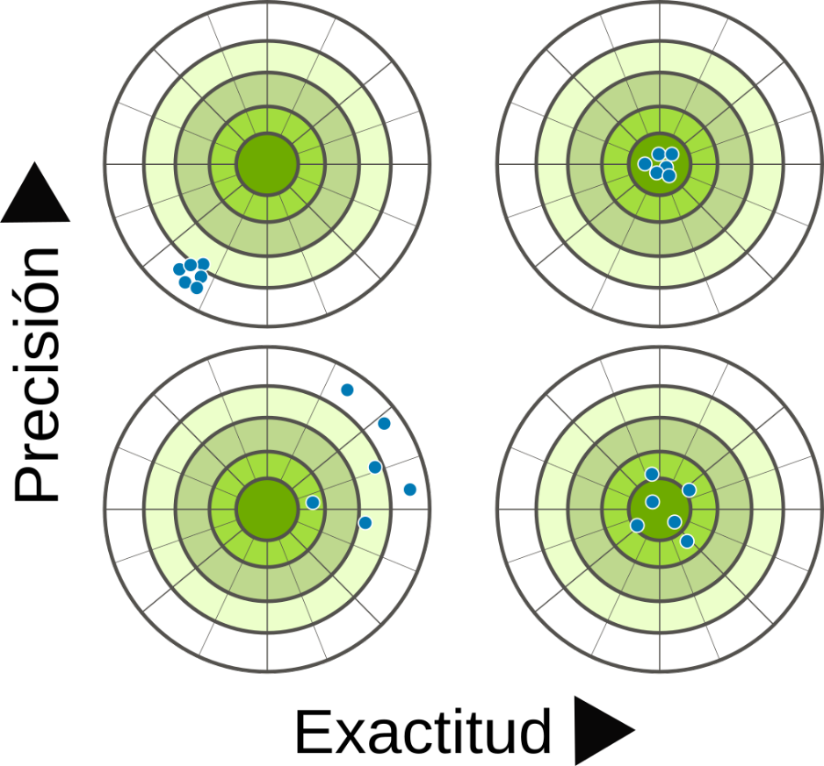

Slide 17
Estimación de tamaños relativos
Normalmente estimaremos las entradas de la pila en relación con las otras entradas de la pila, no en valores absolutos
  En general es más fácil dar estimaciones exactas de esa forma

Slide 18
Unidades de estimación de PBI: puntos de historia
La elección más habitual para estimar las PBI
Miden la magnitud de una PBI en esfuerzo de desarrollo (que depende de complejidad, tamaño...)
  Un algoritmo de 50 líneas puede ser muy complejo, aunque sea pequeño
  Sumar 1 a todos los elementos de una hoja de cálculo de 60K líneas es muy simple, aunque pudiera parecer grande
Sirven para realizar afirmaciones del tipo, “si realizar esta PBI me cuesta 2 puntos de historia, esta otra me va a costar 4”
  Estimamos que la segunda PBI requerirá aproximadamente el doble de esfuerzo
Reflejan el esfuerzo asociado con las entradas de la pila del producto desde el punto de vista del equipo de desarrollo

Slide 19
Unidades de estimación de PBI: días ideales
La segunda elección más habitual para estimar PBI
Número de días-persona necesarios para completar una historia
Son días ideales
  El equipo decidirá cual es su definición de “día ideal”. P.ej. “6 horas de trabajo continuado”.
Hay más riesgo de malentendidos con los días ideales que con los puntos de historia
  Además, es difícil usarlo como medida relativa al estar definida en unidades de tiempo
    Son ideales, pero siguen siendo días, y la tendencia es pensar en los días como días de calendario

Slide 20
¿Para cuándo estará?
Hoy es lunes y son las 8 de la madrugada. Te señalo una PBI y te pregunto que en cuánto está estimado que cueste hacerla. Me dices que 2 días ideales. ¿Estará para el miércoles?
?
!!
??

Slide 21
De tallas de ropa a puntos de historia
Tomad la pila del producto (de vuestro proyecto) en su estado actual (entradas estimadas en tallas de ropa) y la pila del sprint actual (entradas de la pila divididas en tareas de X horas-persona)
A partir de ahí estimad puntos de historia para algunas de las entradas de la pila del producto. Usad solo estos valores: 1, 2, 3, 5, 8, 13, 20, 40 y 100
  Coged las entradas de menos esfuerzo, asignadles 1 o 2 puntos de historia y seguid desde ahí
?
!!
??

Slide 22
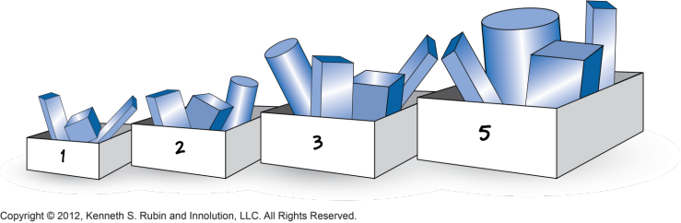
Escala de estimación
Buscamos favorecer la exactitud sobre la precisión
  Para ello usamos escalas en las que no están todos los números
    Las unidades serán las que se usen: puntos de historia o días ideales
La escala más común es una secuencia de Fibonacci modificada
  1, 2, 3, 5, 8, 13, 20, 40 y 100
Una alternativa es usar potencias de dos
  1, 2, 4, 8, 16, 32, ...
Agrupamos PBI similares en esfuerzo y les damos el mismo número
  Las PBI con el mismo número serán de esfuerzos parecidos, aunque no iguales

Slide 23
Velocidad

Slide 24
Velocidad
Cantidad de trabajo completada en cada sprint
  Mide tamaño/esfuerzo de las tares completadas, no su valor para clientes o usuarios
    Todas las PBI tienen algún valor (o no deberían estar en la pila)
    Pero tamaño y valor no necesariamente están relacionados
      Hay cosas que cuesta poco hacer y pueden tener un impacto importante en, por ejemplo, el éxito comercial del producto
Se mide sumando el tamaño estimado de las PBI completadas en el sprint
  Recordatorio: una PBI se ha completado si está “hecha” y “aceptada”
Esencial para la planificación
  Para planificar un lanzamiento, dividimos el tamaño del mismo por la velocidad media del equipo para estimar los sprints necesarios
Herramienta de diagnóstico para evaluar y mejorar al equipo
  Observando su propia velocidad en el tiempo, el equipo puede aprender cómo los cambios en sus procesos afectan a la entrega de valor al cliente (mejora continua)

Slide 25
Calcular un rango de velocidades
Para la planificación lo más útil es expresar la velocidad como un rango
  Por ejemplo: el equipo suele completar entre 25 y 30 puntos de historia cada sprint
  Preferimos exactitud que excesiva precisión
El rango permite comunicar incertidumbre, algo que un valor concreto oculta

Slide 26
Inciso: rangos y estimación en proyectos de software
Exactitud de las estimaciones en gestión de proyectos en general (PMBOK 3d edition 2004) |  | Exactitud de las estimaciones en desarrollo de software (Rapid Development, McConnell, 1996)
Conceptual | -30% .. +50% | -75% .. +300% | Concepto de producto inicial
Preliminar | -20% .. +30% | -50% .. +100% | Definición de producto aprobada
Definitivo | -15% .. +20% | -33% .. +50% | Especificación de requisitos
Control | -10% .. +15% | -20% .. +25% | Especificación del diseño del producto
(c) Datos de la Tabla 3-I del libro Software Project Secrets. Why Software Projects Fail, de George Stepanek, Apress, 2005

Slide 27
Calcular un rango de velocidades
Si para un lanzamiento hemos estimado 200 puntos de esfuerzo, y la velocidad media del equipo es entre 17 y 20 puntos por sprint, necesitaremos entre 10 y 12 sprints para completar el lanzamiento

Slide 28
Calcular un rango de velocidades
Para calcular la velocidad baja y la alta no hay una forma exigida
Una fácil es coger las velocidades históricas y tomar un intervalo de p.ej. el 90% asumiendo que es una distribución normal (1,645 sigmas):
  Rango = (Media +/- 1,645 * Desviación estándar)
  Ejemplo: valores históricos 17, 21, 20, 15, 25, 16, 20
  Rango = (19,1 +/- 1,645 * 3,4) (y luego redondeando, que los puntos de historia no tienen decimales): (14 - 25)
También podemos dividir los valores históricos en dos grupos, por encima de la mediana y por debajo, y calcular luego la media de cada uno como valores para el rango

Slide 29
Predecir la velocidad
Si no tenemos datos históricos (p.ej. equipo nuevo) tendremos que predecir la velocidad del equipo
Opción común: que el equipo planifique un sprint y, si nos parece razonable, tomar la suma de tamaños de los PBI para el sprint como su velocidad predicha
  Para tener un rango podemos añadir/restar valores a esa predicción a partir de datos de otros equipos, o podemos pedirles que estimen dos sprints y usar esos resultados
En cuanto tengamos un valor real, descartaremos la predicción y usaremos ese

Slide 30
Usos incorrectos de la velocidad
Es una herramienta de planificación y de diagnóstico del equipo
  Sí: hacer estimaciones aproximadas de tiempos de desarrollo a medio plazo
  Sí: comprobar si los cambios en el proceso ayudan al equipo a funcionar mejor
No es una medida de prestaciones ni de productividad
  No: comprobar si un equipo funciona mejor que otro
  No: comprobar si un equipo cumple con unos objetivos de productividad establecidos

Slide 31
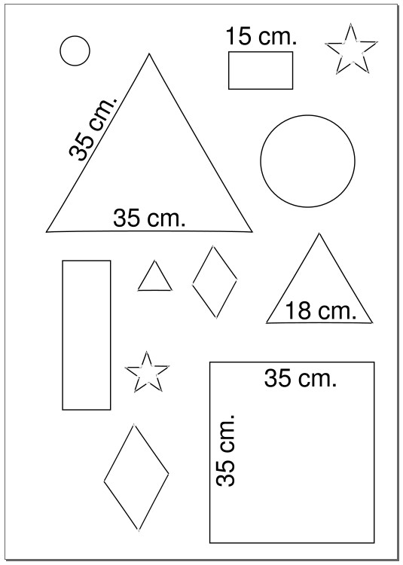
Pintar puntos de historia
Copiad este dibujo, lo más fielmente posible, en el papel que os he dado a cada equipo
?
!!
??

Slide 32
Pintar puntos de historia
Cada figura es una PBI, y completarla requiere colorearla
Estimad el esfuerzo que va a costar completar cada una en puntos de historia
  Podéis anotar los puntos de historia junto a cada figura
  Luego cada equipo me dirá la estimación total: cuántos puntos de historia para colorear todas las figuras
Haced también una estimación de tiempo: ¿cuánto creéis que tardaréis en colorearlas todas?
Trabajaréis en sprints de 1 minuto
  La definición de hecho es “pintada por completo”
  El objetivo es pintar todas las posibles en el menor número de sprints (productividad)
?
!!
??

Slide 33
Pintar puntos de historia
Debriefing
?
!!
??

Slide 34
Bibliografía
Kenneth S. Rubin. Essential Scrum. A practical guide to the most popular agile process
  Chapter 7 (Estimation and Velocity)

Slide 35


